Slide 1

模型选择与正则化 (Model Selection & Regularization )
梁毅雄
yxliang@csu.edu.cn
Machine Learning
Some materials from Andrew Ng, Zico Kolter, Hung-yi Lee and others

Slide 2


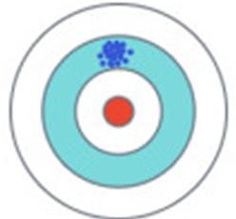
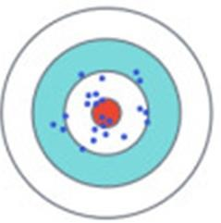
偏差与方差(Bias and Variance)
假设用某个函数
去近似真实函数
，其偏差和方差分别为
Large Bias Small Variance
Small Bias Large Variance

Slide 3
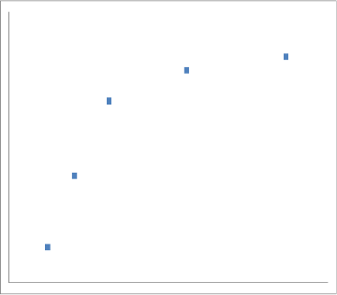






过拟合问题
例子: 线性回归(房屋价格)
Price
Price
Price
Size
Size
Size
Underfitting: Large bias
Good fitting
Overfitting: Large Variance

Slide 4
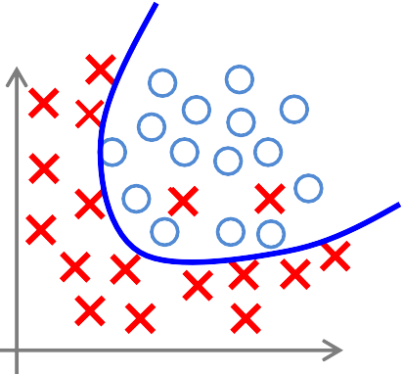
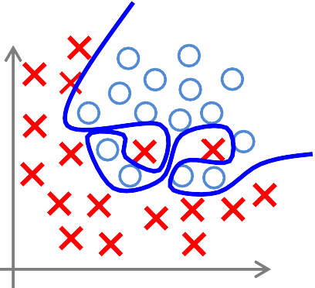
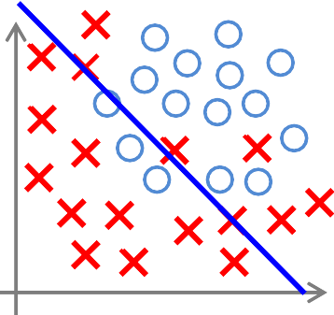
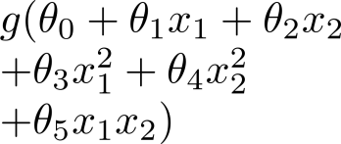
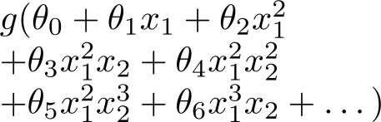
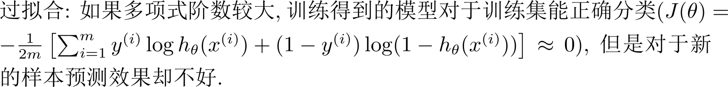
过拟合问题
例子: 逻辑回归
x₂
x₂
x₂
x₁
x₁
x₁
( = sigmoid function)
Underfitting: Large bias
Good fitting
Overfitting: Large Variance

Slide 5
过拟合问题
实际应用中容易出现过拟合（模型足够复杂）
问题1：如何判断是否出现了过拟合或者欠拟合 问题？ （诊断）
问题2：如何解决过拟合或者欠拟合问题？
（开处方治疗）

Slide 6
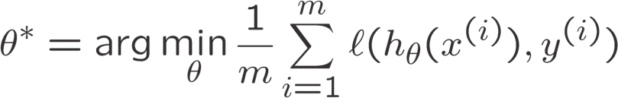
模型选择
最小化训练集上的损失(损失错误)
一般而言，模型越复杂（如多项式阶数越高或特征越 多），训练得到的模型经验错误越低，但却更容易出现 过拟合
选择哪个模型更合适？
把训练集随机分成两部分：用于训练参数的训练集和用 于模型选择的验证集(Validation Set)

Slide 7
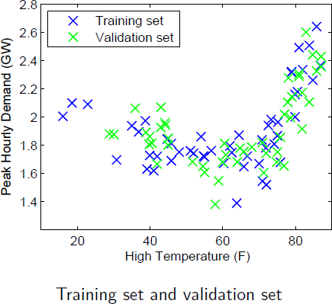
模型选择

Slide 8
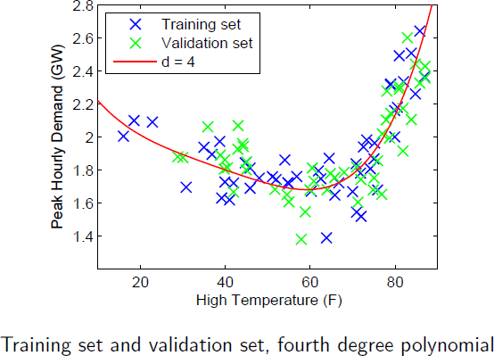
模型选择

Slide 9
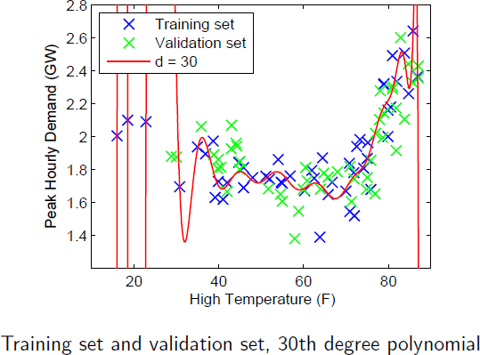
模型选择

Slide 10
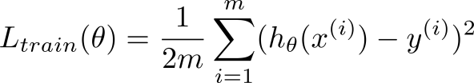
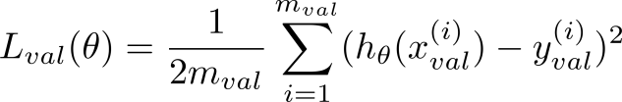


诊断偏差和方差
训练误差:
验证误差:
偏差大(underfit):
训练误差：大
训练误差与验证误差差别较小
error
(validation error)
(training error)
方差大(overfit):
训练误差：小
验证误差远大于训练误差
degree of polynomial d

Slide 11
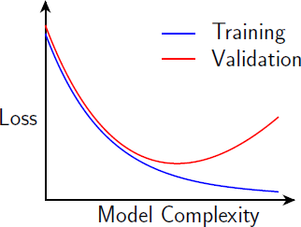
模型选择
There is usually a trade-off between bias and variance.
Select a model that balances two kinds of error to minimize total error

Slide 12
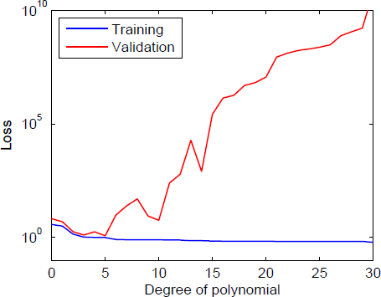
模型选择
Best
Large Bias Small Variance
Small Bias Large Variance

Slide 13

解决欠拟合和过拟合问题
欠拟合(Large Bias)：增加模型的复杂度
  收集新的特征
  增加多项式组合特征
  …
过拟合(Large Variance)
  增加数据（Very effective, but not always practical）
  降低模型的复杂度
    减少特征（人为的选择一些特征，特征选择）
    正则化(Regularization)：非常有效的方法，可大幅度降低方 差(增加偏差)
    …

Slide 14
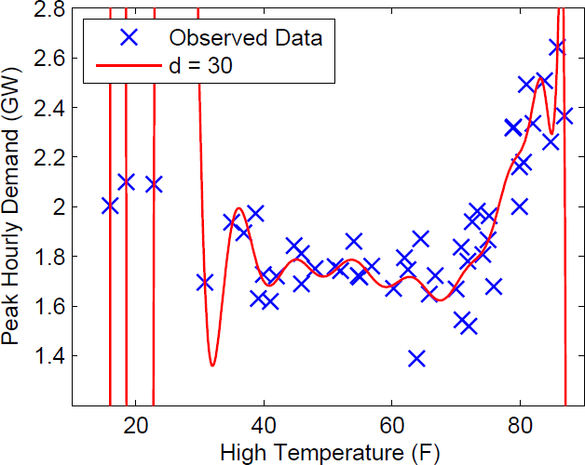

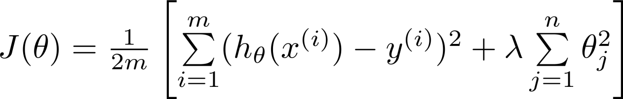
正则化线性回归
Regularized Linear Regression
  Intuition: A 30th degree polynomial that passes exactly through many of the data points requires very large entries in θ
  We can directly prevent large entries in θ by penalizing the magnitude of its entries
: 正则化参数（因子）
思考：正则化参数 的取值范围？

Slide 15
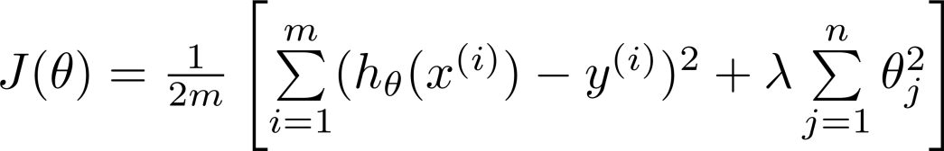

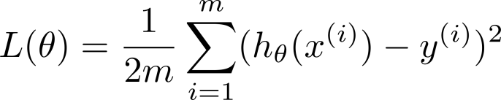


正则化线性回归
思考：若λ 的值足够大，如 ，下面正确的是：
Algorithm works fine
Algorithm fails to eliminate overfitting
Algorithm results in underfitting
Algorithm results in overfitting
Gradient descent will fail to converge

Slide 16
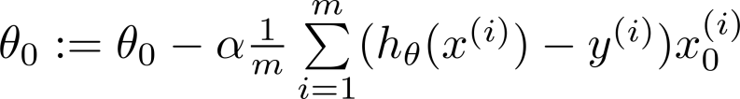

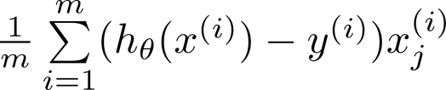

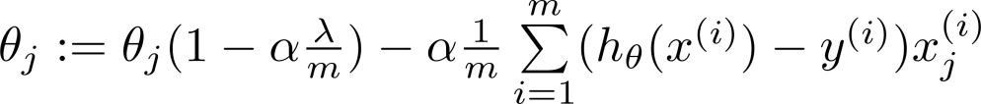
正则化线性回归
Gradient descent
Repeat

Slide 17
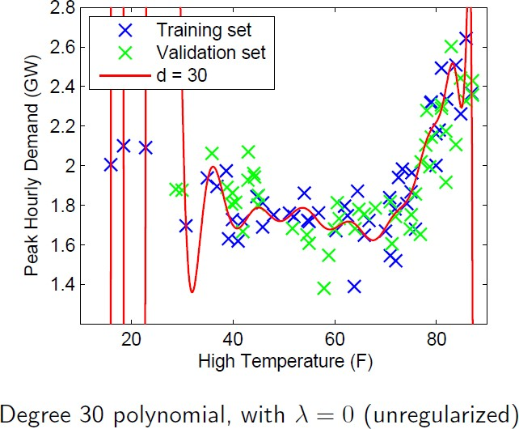
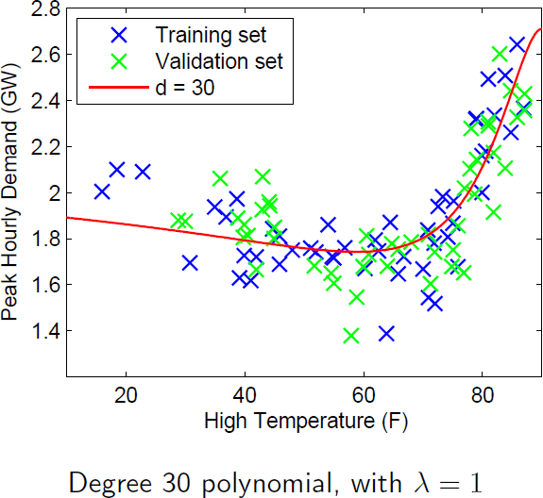
正则化线性回归

Slide 18
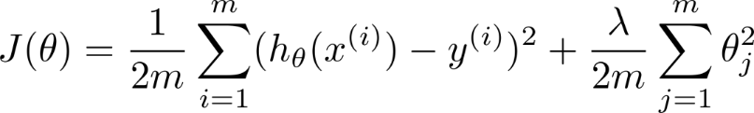




正则化线性回归
如何选择正则化参数λ ?
Model:
Try
Try
Try
Try
Try
error
(validation error)
12. Try
(training error)

Slide 19
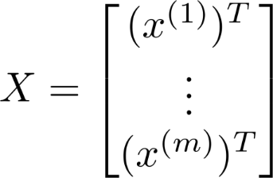
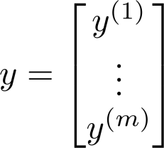
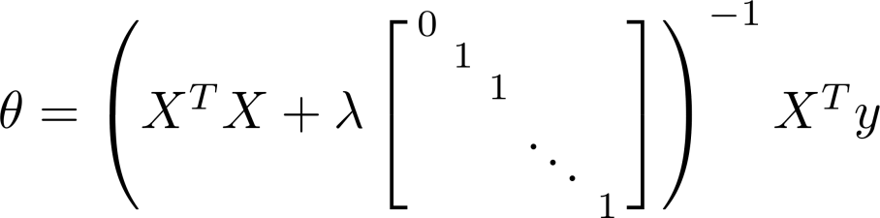

正则化线性回归: Normal equation

Slide 20
正则化Logistic回归
Gradient descent
Repeat

Slide 21
正则化Logistic回归
error
(validation error)
思考：是否可以选择其他的 ?
(training error)

Slide 22

学习曲线
price
error
size
(training set size)
If a learning algorithm is suffering
price
from high bias, getting more training data will not (by itself) help much.
size

Slide 23
学习曲线
price
error
size
price
(training set size)
If a learning algorithm is suffering from high variance, getting more training data is likely to help.
size

Slide 24
思考：
假设已经训练好了用于预测房价的正则化线性回归模型，但 是，当在新的数据上进行测试时出现了很严重预测错误。下 一步该怎么做呢?
获得更多的训练数据？
尝试较小的特征集？
尝试其他附加特征？
尝试加入多项式组合特征？
尝试减少正则化参数λ ？
尝试增加正则化参数λ ？

Slide 25
模型性能评估
我们用训练集优化参数
用验证集选择模型
但我们真正关心的是模型在新的测试数据上的性 能

Slide 26









模型性能评估
Dataset
:
Training Set
Size | Price
2104 | 400
1600 | 330
2400 | 369
1416 | 232
3000 | 540
1985 | 300
1534 | 315
1427 | 199
1380 | 212
1494 | 243
Validation Set (Developmen
t set)
随机选取
Testing Set

Slide 27
模型性能评估
训练集：训练参数
验证集(开发集， Development set)：用于调参
(如正则化参数、多项式阶数等)、特征选择以及 other decisions regarding the learning algorithm
测试集: 仅仅用于性能评估，not to make any decisions about regarding what learning algorithm or parameters to use.

Slide 28
模型性能评估
验证集和测试集的选择：
  Choose validation and test sets to reflect data you expect to get in the future and want to do well on.
  验证集和测试集应具有同分布
思考：假设验证集和测试集具有同分布，若算法在验证 集上效果较好但在测试集上性能很差，下一步该怎么办？
  验证集和测试集的大小
    验证集：1,000 to 10,000 examples are common；Should be large enough
    测试集：中小规模数据情况下一般取30%；大数据情况下，
large enough
    No need to have excessively large validation/test beyond what is needed to evaluate the performance of your algorithms

Slide 29
模型性能评估
交叉验证（k-fold Cross Validation）：
  数据集规模较小情况下采用
  把数据随机划分为k等份，每次用其中的(k - 1)份做训 练，剩下的做验证
  计算平均误差（和方差）

Slide 30

k-fold Cross Validation
 | Training Set
 |  |  | Model 1 Err = 0.2 Err = 0.4 Err = 0.3 Avg Err = 0.3
Train Train Val Train Val Train Val Train Train
Model 2
Err = 0.4
Model 3
Err = 0.4
Err = 0.5
Err = 0.5
Err = 0.6
Err = 0.3
Avg Err
= 0.5
Avg Err
= 0.4
Testing Set
Testing Set
public
private

Slide 31
Thanks!
Any questions?

